Slide 1

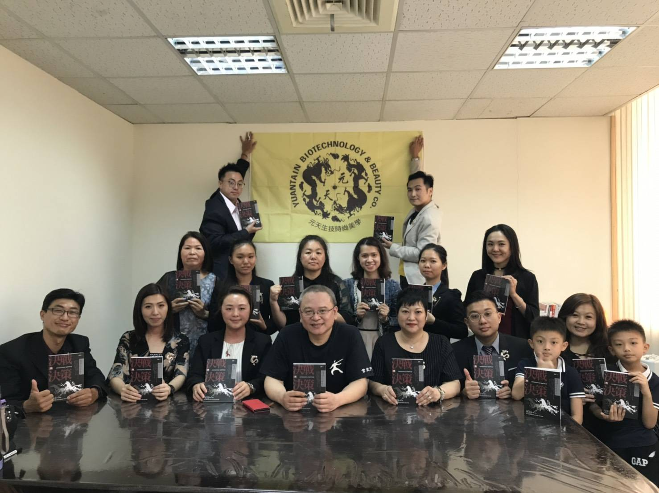
亚洲元天集团

Slide 2
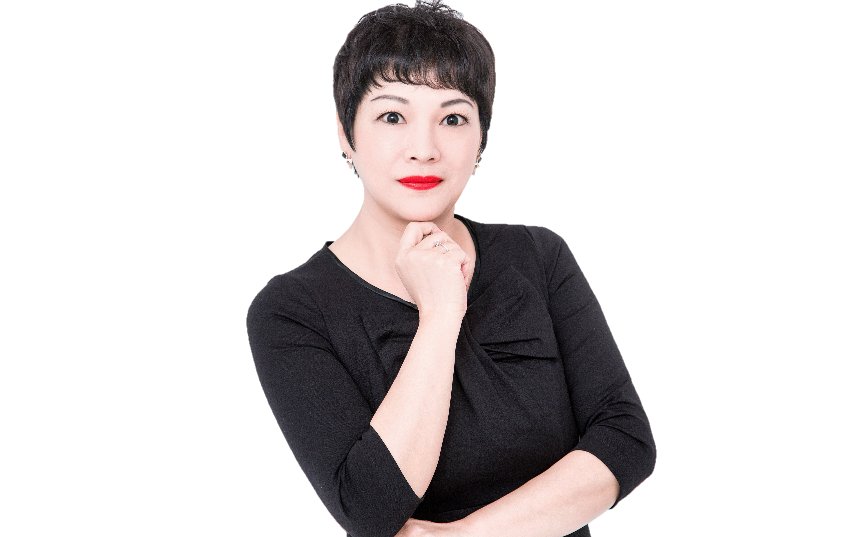
高明琪老師
经历:
自然美国际事业集团-北京、上海、广州、马来西亚分公司 营运長
台湾淡江大学美容推广部 特聘讲师
台湾牙医协会宣导部门 特聘讲师
伊蜜国际集团 总经理現任
亚洲元天集团 营运长
科蕾伊美 总裁
温卅千客云电子商务有限公司 董事
.温卅千客云商学院 总院长
台湾红粧国际美容有限公司 营运总监
台湾美尔生物科技股份有限公司 中国总经理
台湾伊美股份有限公司 中国总经理
著作书籍:爱与疗育

Slide 3
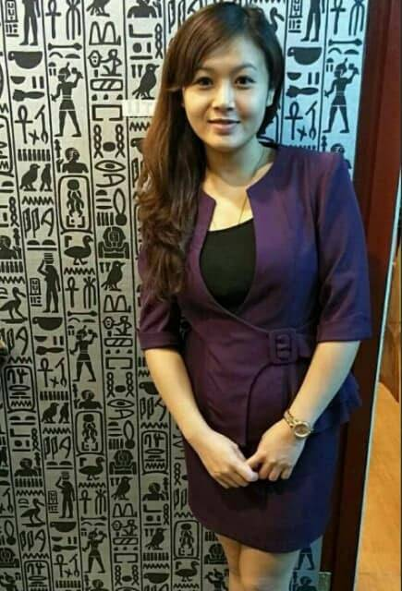
黃子熏老師
经历:
漾妍时尚美学创办人
宁波科蕾伊美商学院 院长
元天生技时尚美学创办人
法拉俪国际美学技术总监
极致美学教育总监
米之谷养生顾问
亚莉健健康管理师
熏熏漾时尚美学创办人
谷豆元气顾问
元梦营销企划顾问
元天大勋集团董事
言武门专业讲师
言武门灵性专业调香师
国际芳香SPA师
圣兴灵数讲师
百万店长培训师
国际杯美容美发大赛-国际美容评审长
EBI卓越领袖共赢会主席君
悦达国际美学专业经理
著作书籍: 成就渴望的临界点作者

Slide 4
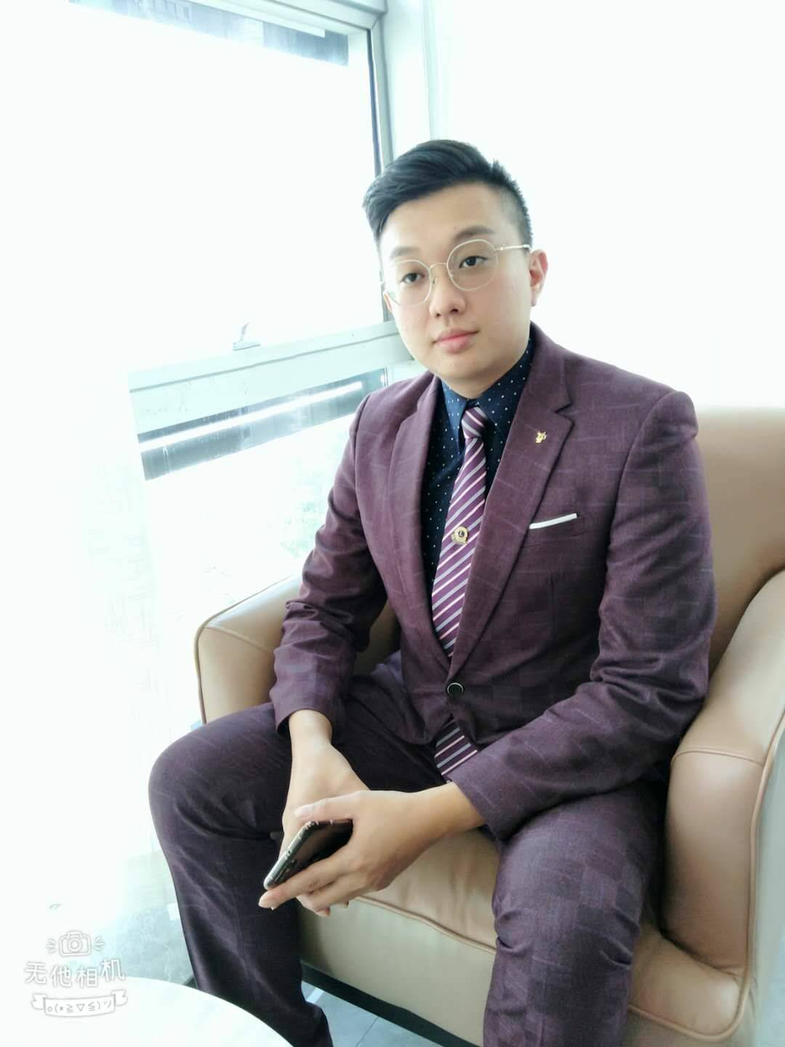
張智九 老師
经历:
宁波科蕾伊美商学院 CEO
亚洲元天集团 执行长
亚洲元天集团 董事
亚洲元天集团 五术(山医命相卜)讲师
台湾荭阳生物科技 讲师
元天生技时尚美学 创办人执行总监
元天生技时尚美学 讲师
亚莉健健康管理师
元梦营销顾问
EBI卓越领袖共赢会 会长
言武门 芳香SPA师
言武门 HYBT灵性调香师
国际狮子会 联络长
爱传承关怀协会 理事
台湾警友站 顾问
著作书籍:决战与决策作者

Slide 5
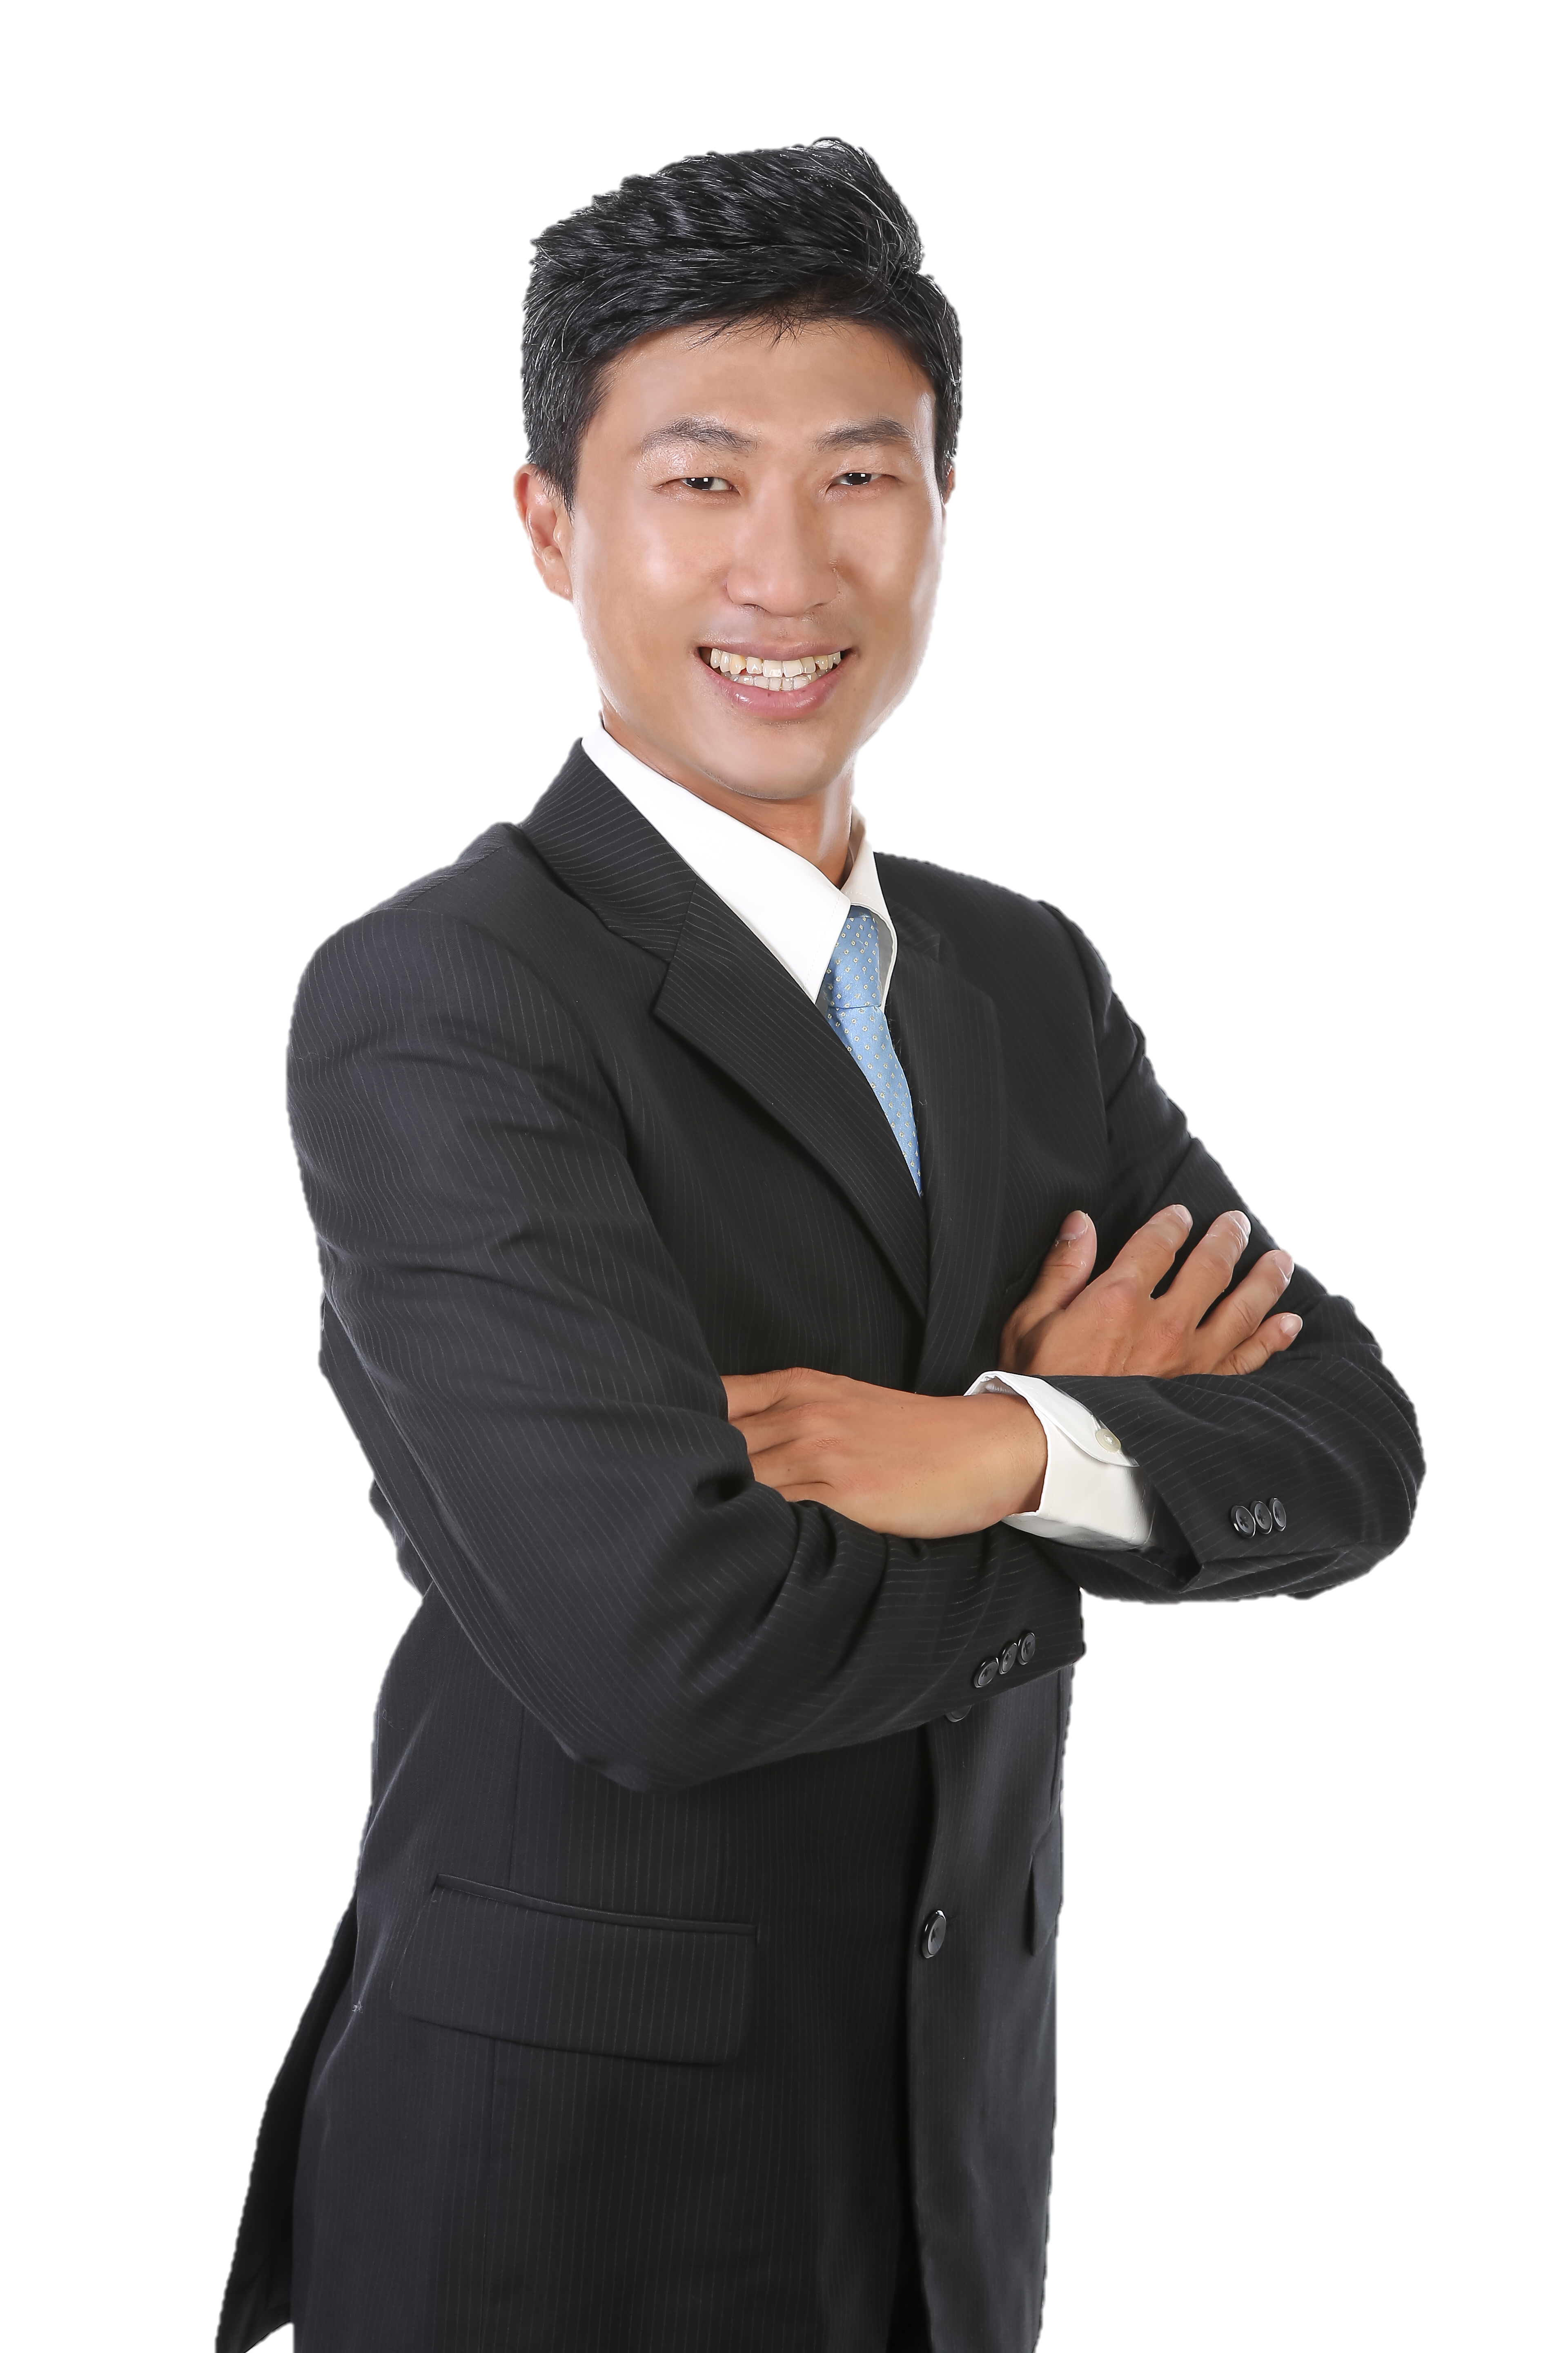
陳志豪 老師
经历:
奇美电子 厂长
群创光电 厂长
大江生医集团 台湾区、上海区营运 总厂长
社团法人台湾美容技艺发展协会特聘讲师
亚洲元天集团董事
科蕾伊美总经理
台湾EBI卓越领袖共赢会商会主席
亚洲基因健管师联习会秘书长
新北市政府亲子座谈特约讲师
元天大勋集团圣兴灵数讲师
亚莉健健康管理师
米芝谷 养生讲师
著作出版:
世界上最有力量的是梦想12专访~圆梦的领航先锋
翻转命运的力量《星座血型生命灵数指南》

Slide 6
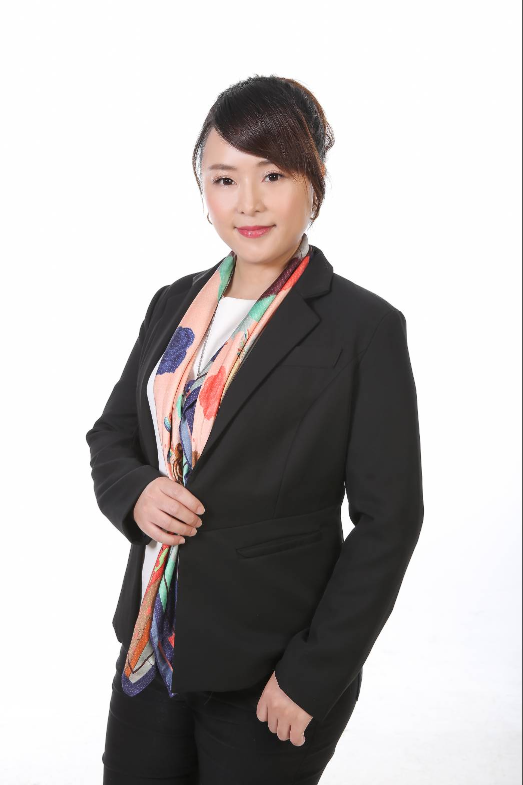
曠秀凰老師
经历:
元梦营销 顾问总监
亚洲元天集团 董事
社团法人中华健康调理美容美体养生协会 营销总监
昱荭国际美容机构 营销总监
昱柔SPA幸福馆 泰山馆 特约讲师
缘定今生纹绣眉 特约讲师
社团法人中华两岸美体彩绘美容造型协会 特约助教
社团法人中华两岸美体彩绘美容造型协会 高级纹绣师
韩国IFBE国际纹绣赛 国际级评审
黛安娜医美诊所营销经理人
莱卡日式写真馆资深店长
薇阁日式写真馆首席彩妆师/造型顾问
薇阁日式写真馆国外部公关经理
阳光森林国际美语机构 特约讲师
中天新闻台实习记者
小世界周报编辑
社团法人台北市江西省泰和县同乡会 理事

Slide 7
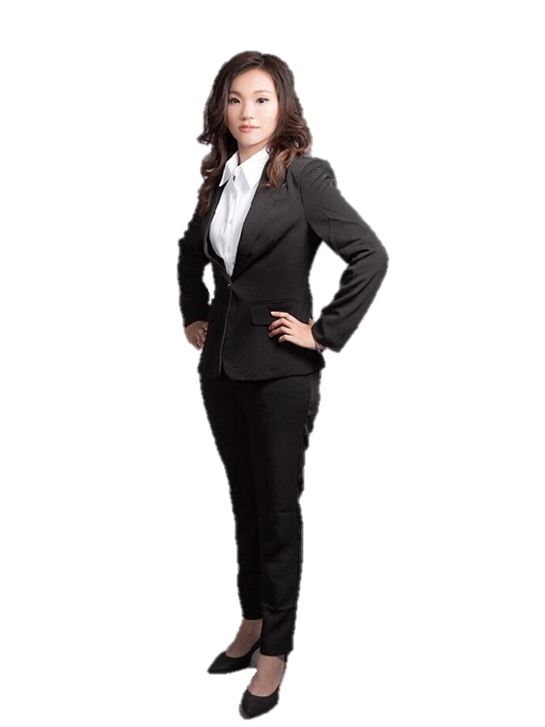
陳瑞妤老師
经历:
黎明技术学院-化妆品应用管理系 老师
亚洲元天集团 特聘顾问
亚莉健 健康管理师
元天生技时尚美学 美睫师
元瑞纹绣时尚学院 纹绣师
亚洲元天集团 美睫讲师
亚洲元天集团 纹绣讲师
亚洲元天集团 技导
PTIA美睫讲师
2018国际杯发艺美容美睫美甲纹绣比赛 特优奖
法国毕加索纹饰品牌 技师
元瑞时尚纹绣学院创办人

Slide 8
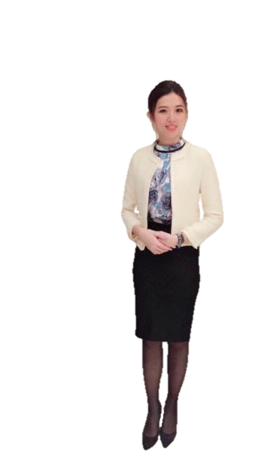
林子玹老師
经历：
龙银饰品-营运长
蕾蒂珠宝股份有限公司- 襄理
喜来丽国际股份有限公司- 讲师
元文时尚健康美学 -创办人
元天生技时尚美学- 教育总监
亚洲元天集团- 董事
亚洲元天集团- 健康管理师
言武门- 芳香spe师
爱与疗愈作者

Slide 9
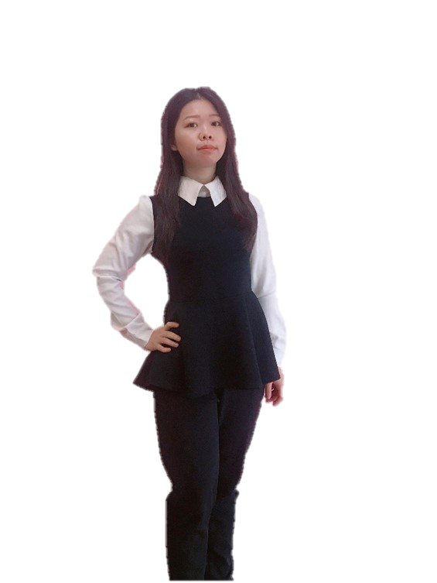
羅翊娟老師
经历：
菲梦丝国际美容股份有限公司－美容师
锭嵂保险经纪人－业务主任
新光人寿－特级业务专员
嘉诚旅行社-内勤OP
景文科技大学-旅运管理系
亚洲元天集团 美体讲师
元萌生技时尚美学 创办人
元天生技时尚美学 讲师

Slide 10
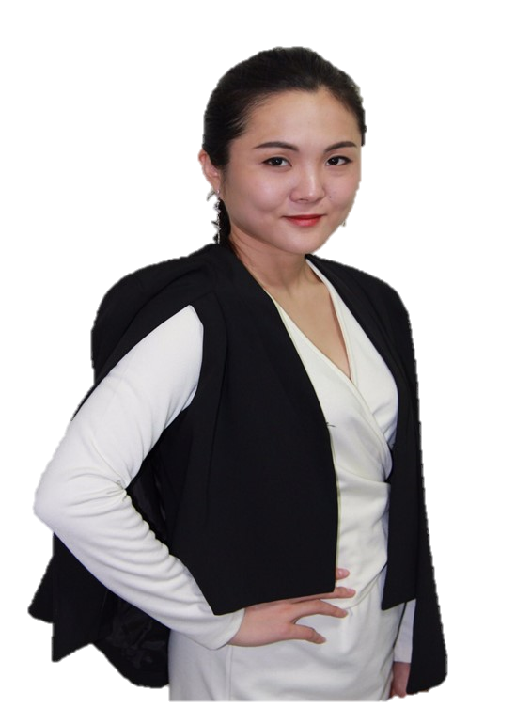
周貞言老師
经历 :
美国L.I. Lyndon Institute, United States.
瑞士， HTMI, Hotel and Tourism Management Institute, Switzerland.
瑞士日内瓦国际饭店，担任顾客管理
台湾五星级酒店，担任营销管理
台湾国际妮傲丝翠医学美容集团，项目经理
言武门灵性调香Spa师
言武门英文姓名学圣兴灵数讲
亚莉健 健康管理师
医美健康管理师
亚洲元天集团国际讲师

Slide 11
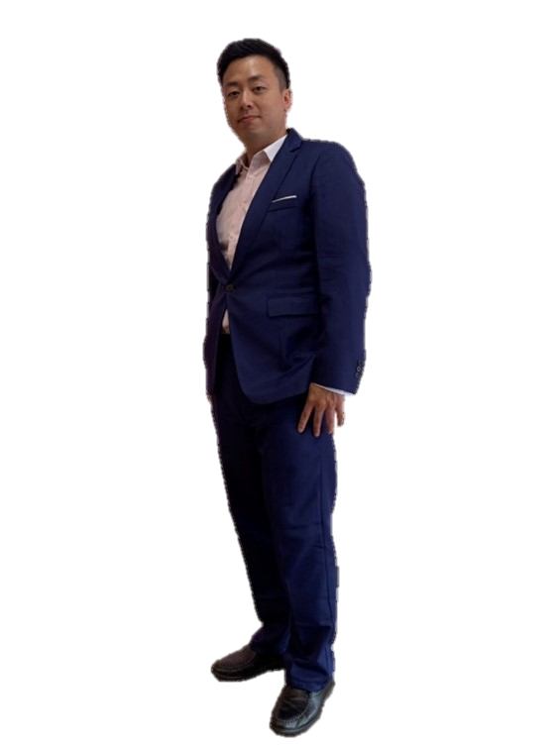
王智一老師
经历:
清华大学物理系助教
千益珠宝有限公司业务经理
亚洲元天天集团 灵性专业调香师
元天生技时尚美学 芳香spa师
亚洲元天集团 生命灵数讲师
一掌觉老师
宠物美容师
宠物圣兴灵数讲师
宠物命相咨询师
亚洲第三届基因健康管理师
成就渴望的临界点作者

Slide 12
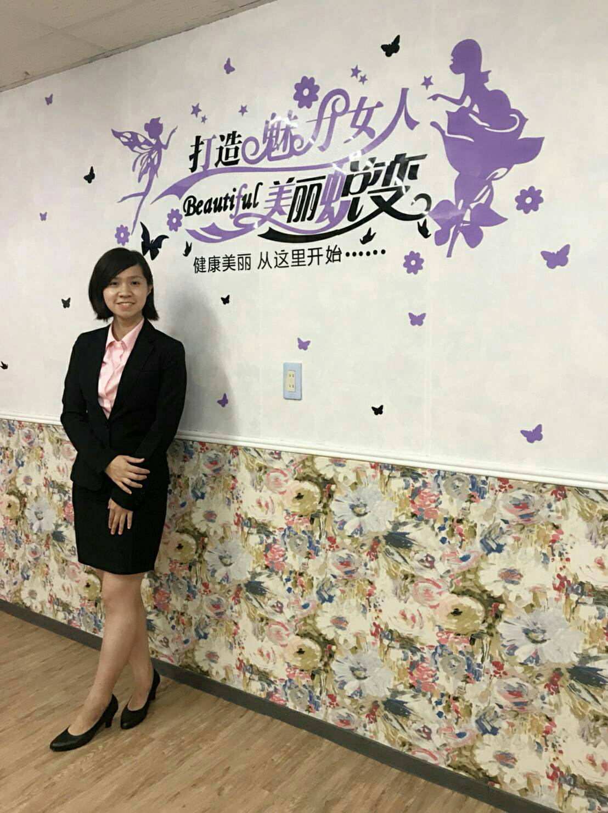
林妍希 老師
经历:
亚洲元天集团 讲师
亚洲元天集团 生命灵数 讲师
元天生技时尚美学 顾问
元天生技时尚美学 芳香SPA灵性调香师
荭阳生物科技集团 讲师
言武门 芳香SPA师
亞莉健 健康管理師
米芝穀 養生管理講師
元希芳香SPA美学创办人
著作书籍:爱与疗育作者

Slide 13
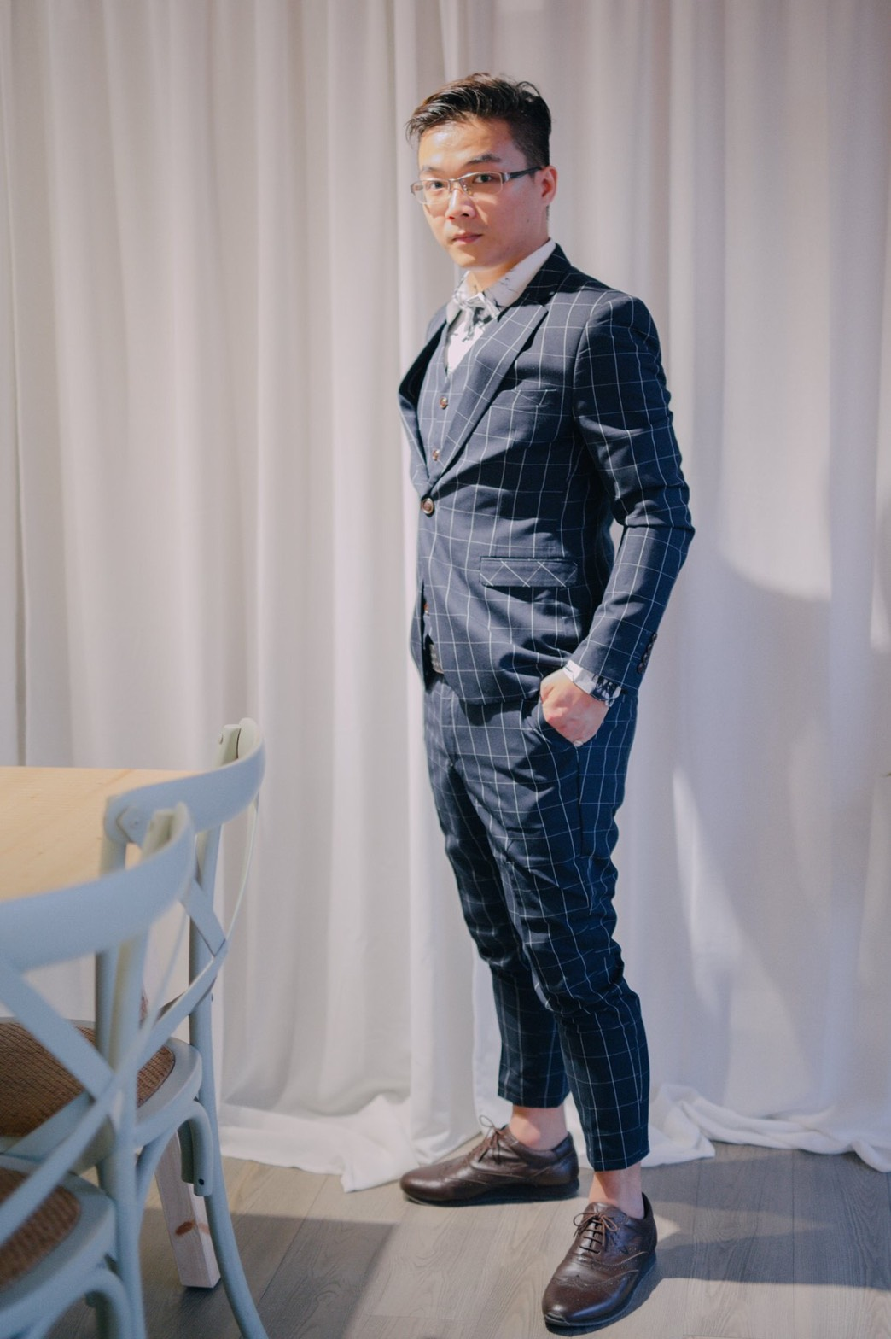
钟名宪老师
经历
亚洲元天集团 顾问
亚莉健健康管理师
两性阴阳生命灵数 专业讲师
米芝谷养生老师
喜来丽国际有限公司 项目经理
元献国际健康美学 创办人

